Slide 1
PORTAL
Equipe: Jonathan Brendon Eugênio
Pedro Henrique Moreira Pereira
Rodrigo Rufino Ribeiro

Slide 4
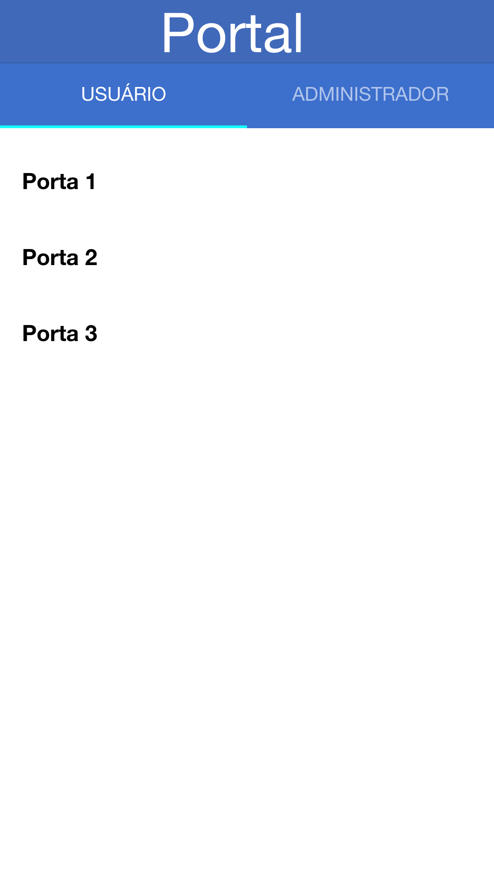
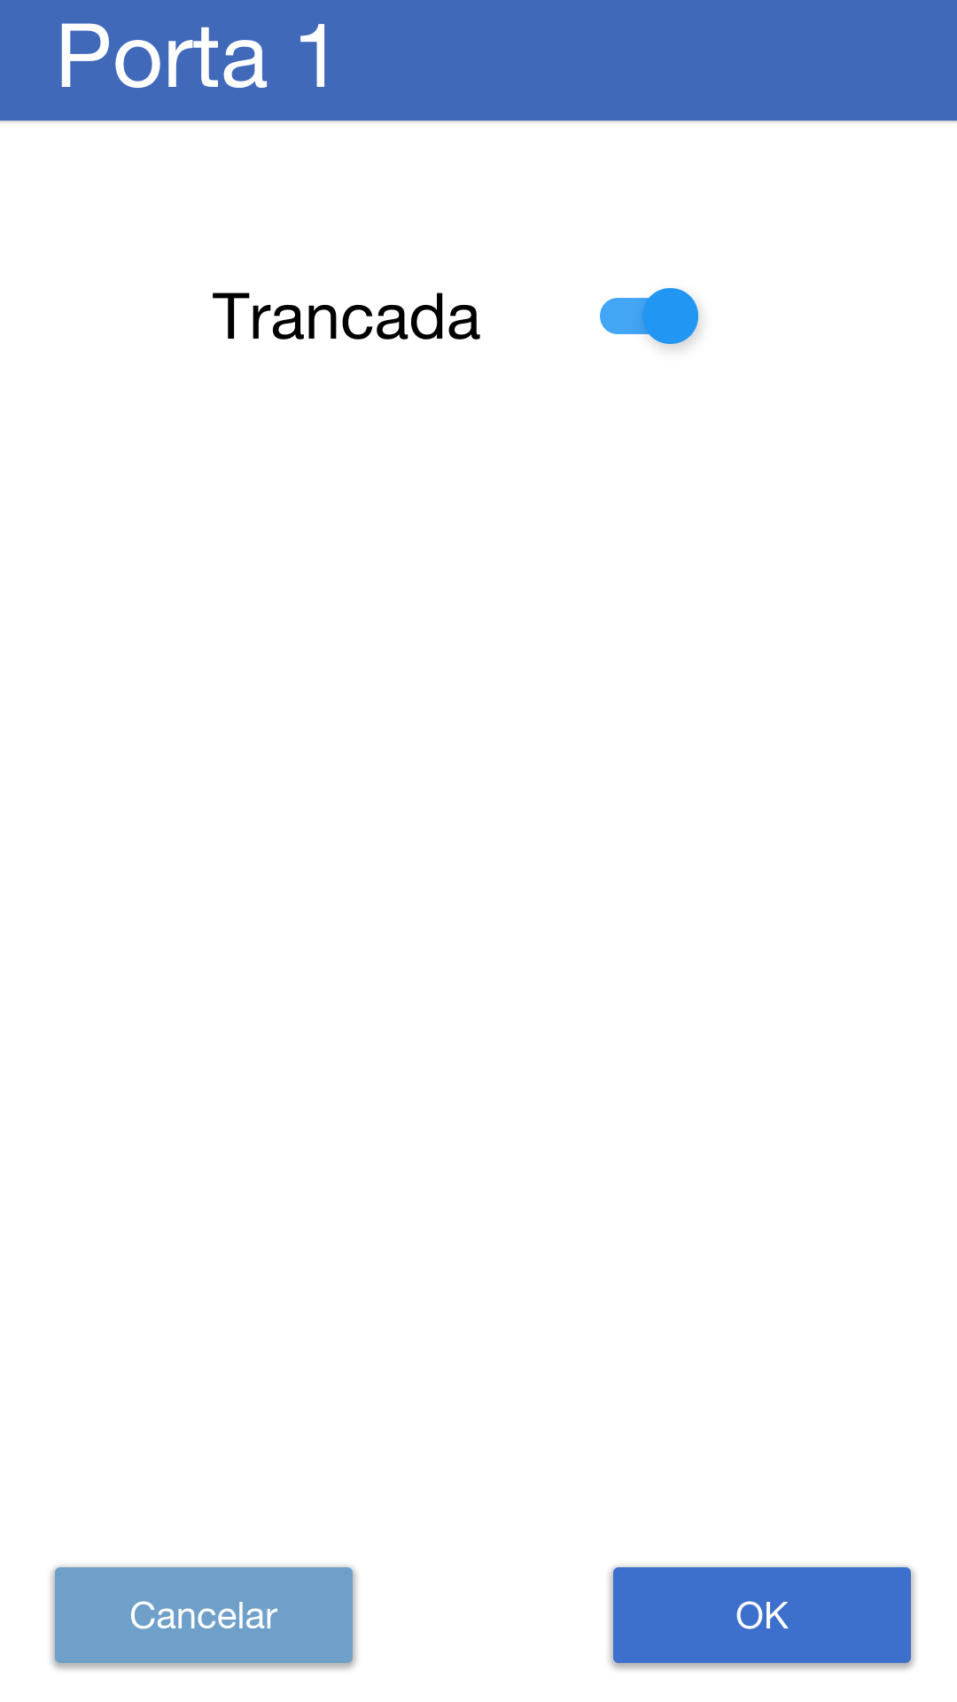

Slide 5
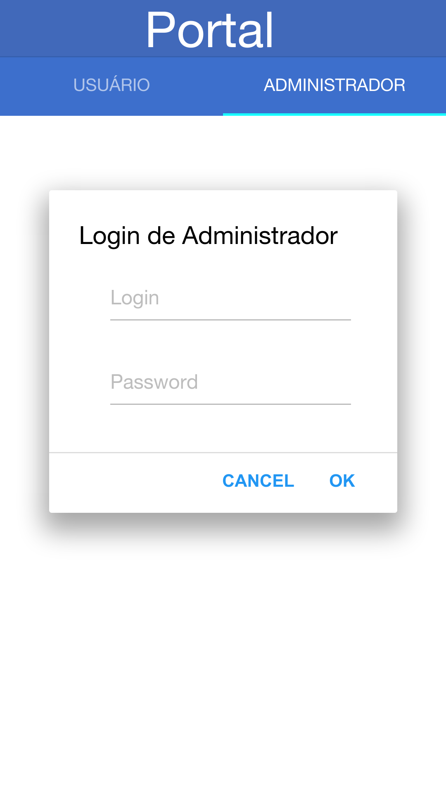
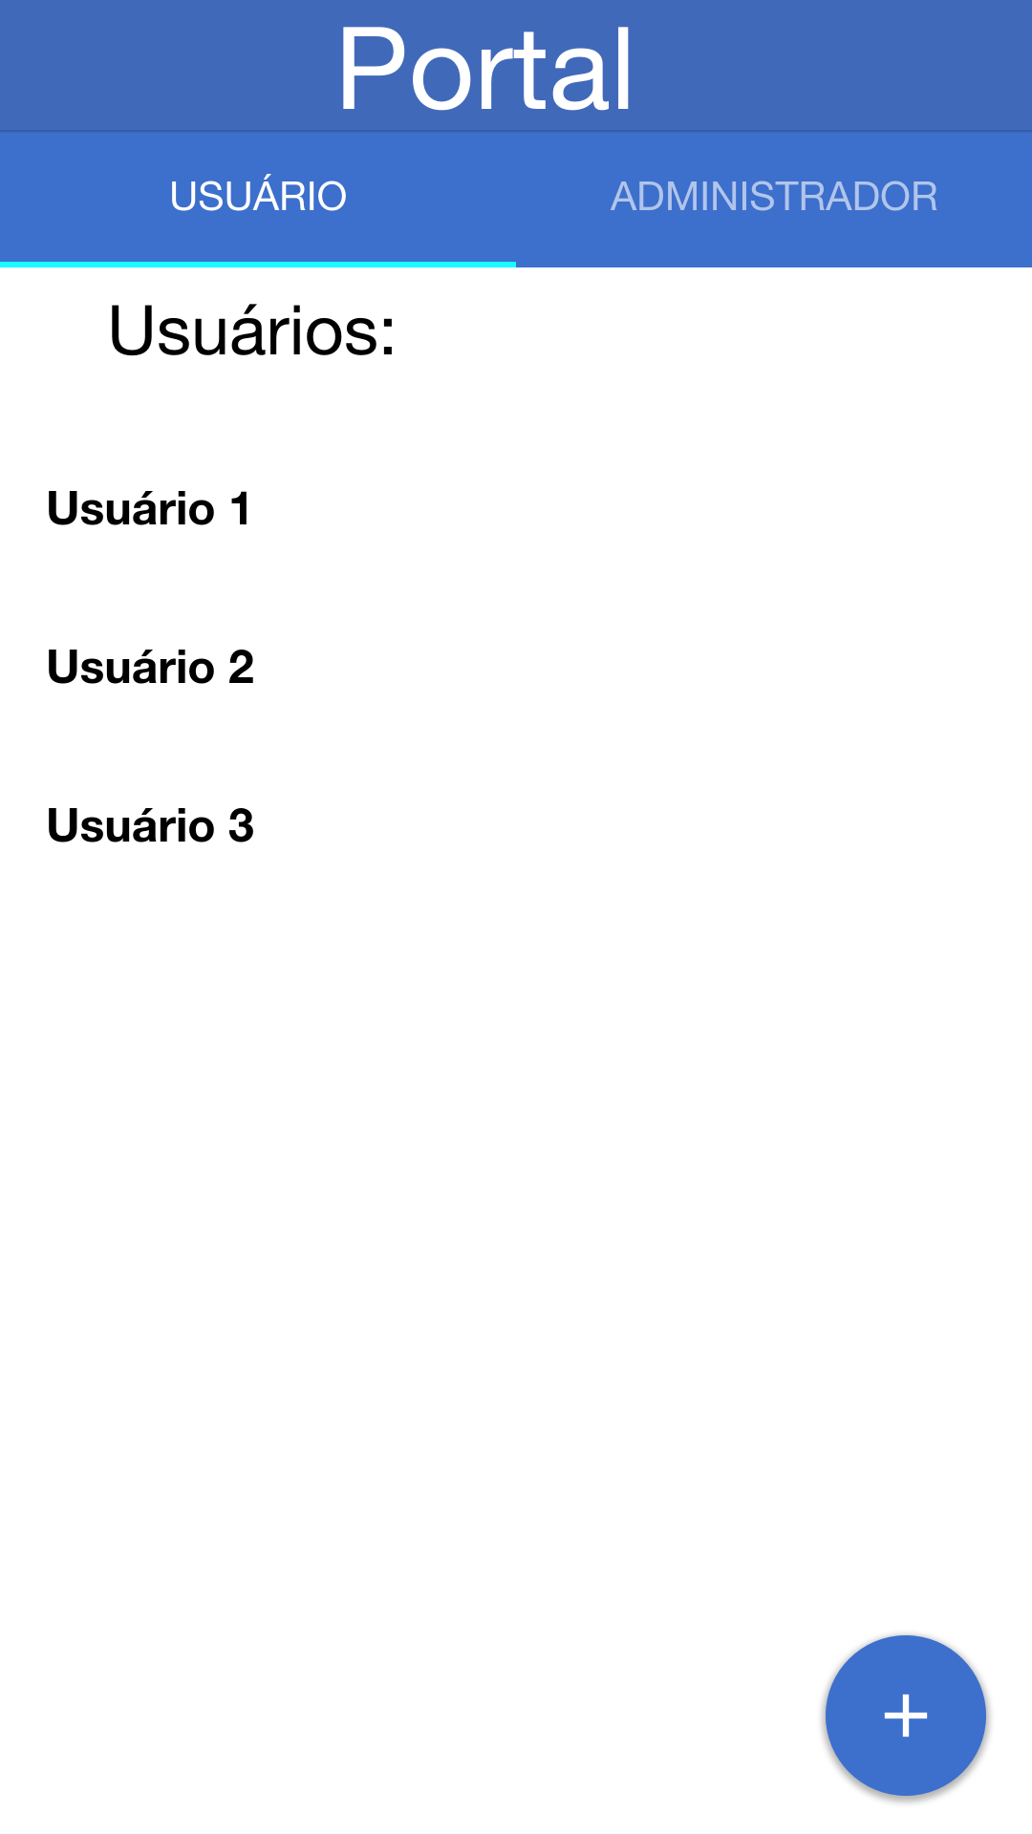
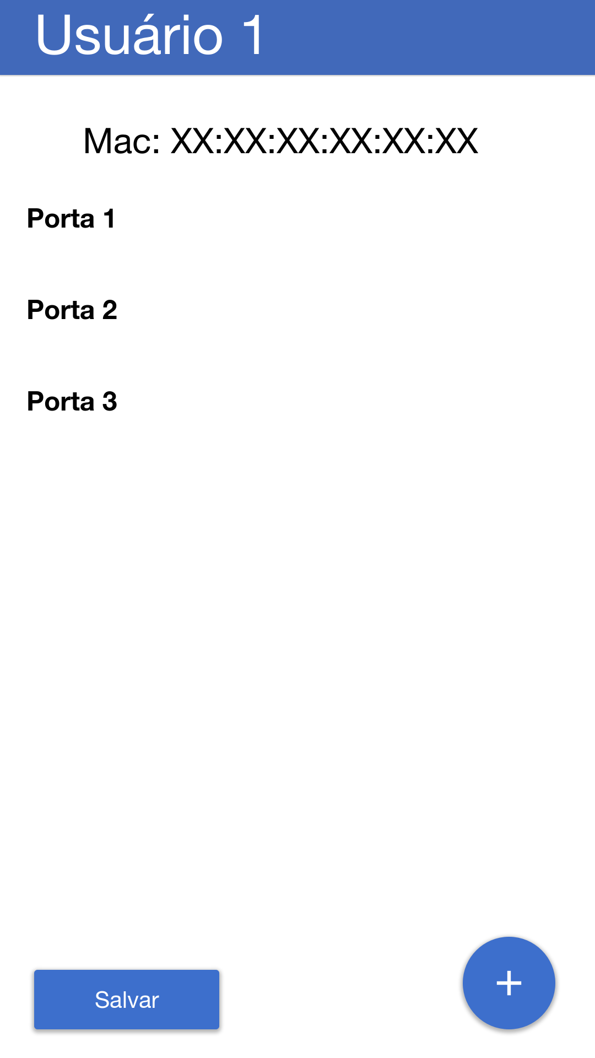

Slide 6
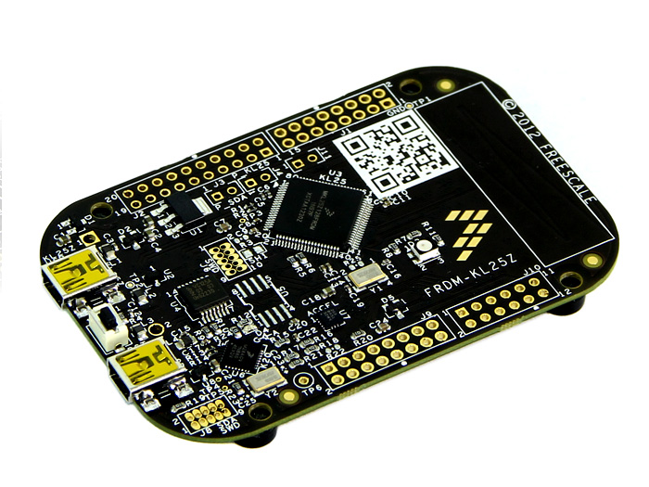
KL25Z

Slide 7
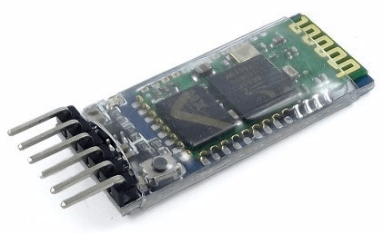
Módulo Bluetooth

